Slide 1
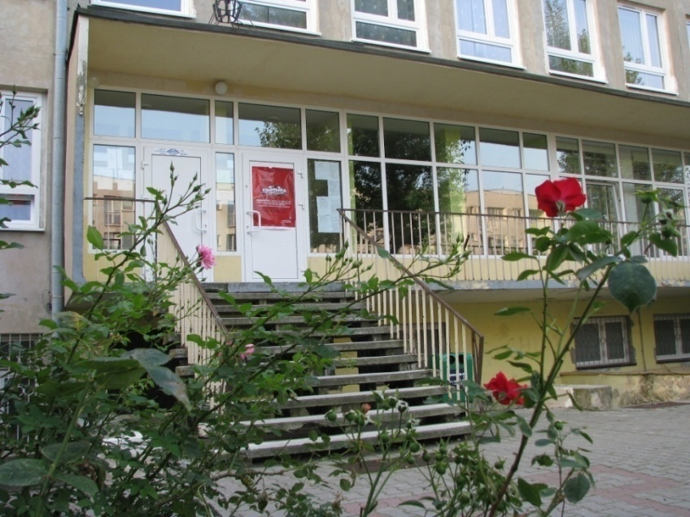
Szkoła Podstawowa Nr 109 im. Edwarda Dembowskiego ul. Inżynierska 54
53-230 Wrocław
www.sp109.wroclaw.pl

Slide 2
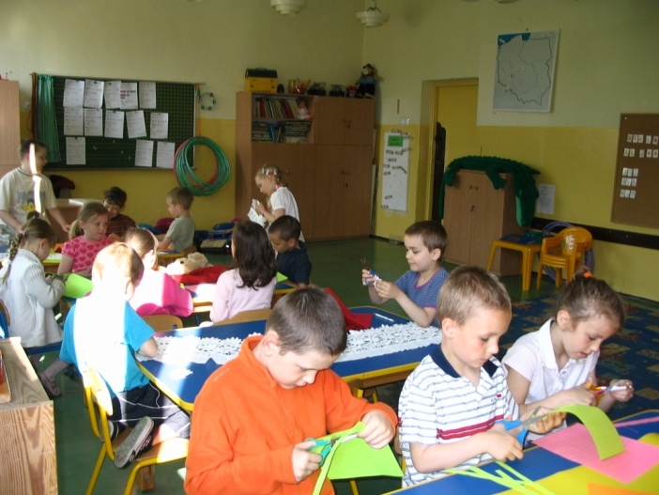

PRIORYTETAMI NASZEJ SZKOŁY SĄ:
harmonijny rozwój dziecka, oparty na jego
niepowtarzalności i indywidualności,
przyjazna atmosfera,
rzetelna opieka i wsparcie.

Slide 3
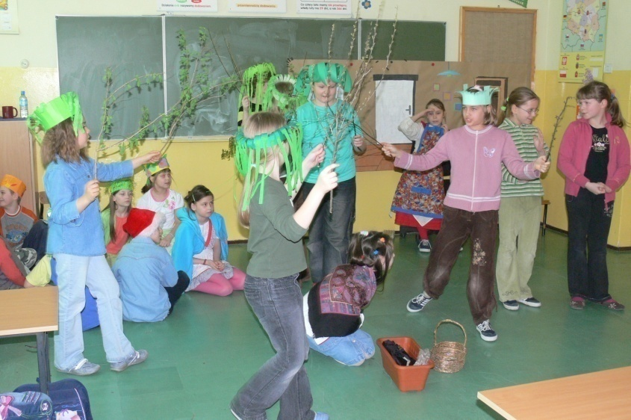
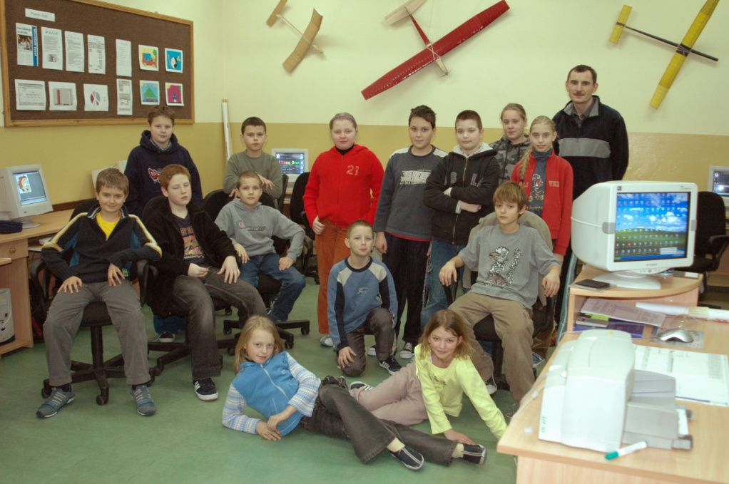
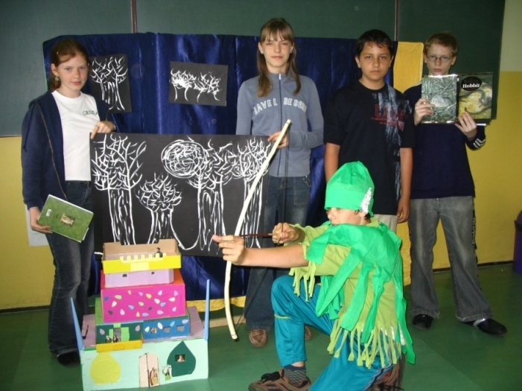


Slide 4

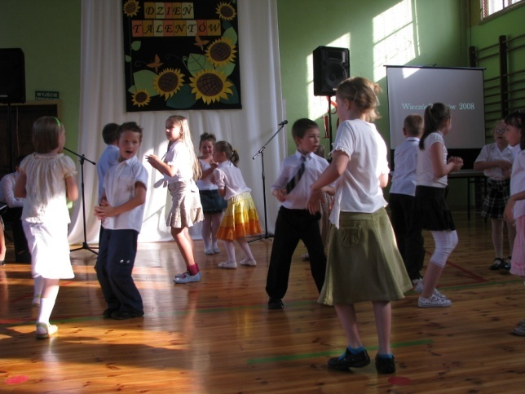
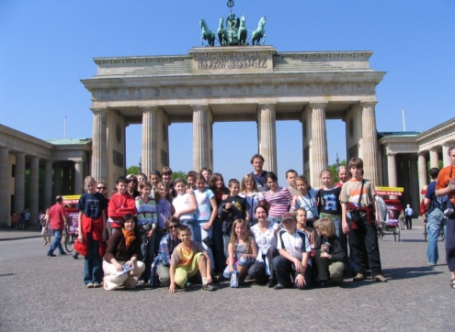
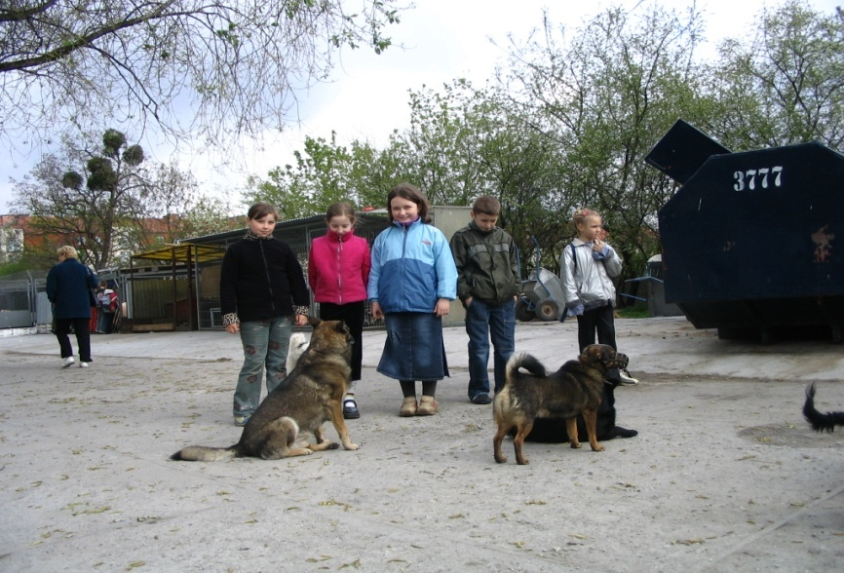
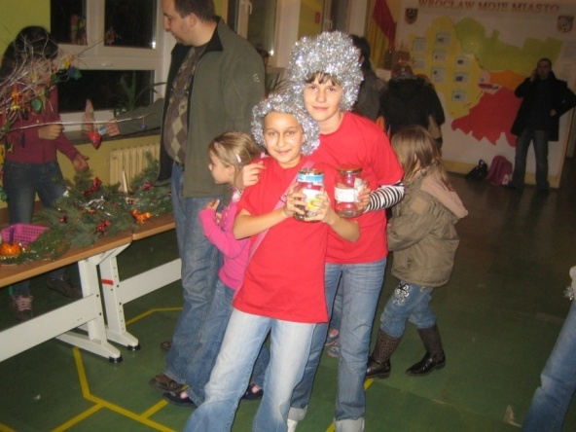
Główne zadanie: edukacja
twórczego, myślącego, otwartego na ludzi
i świat, poszukującego człowieka

Slide 5
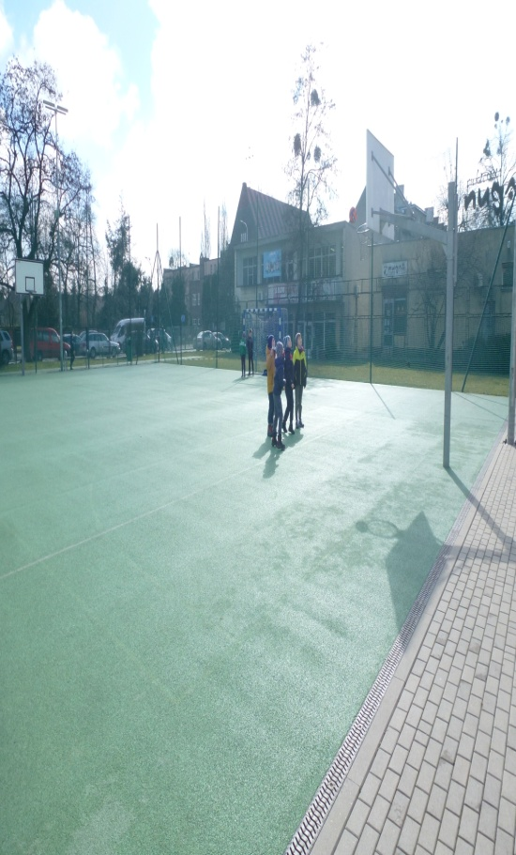
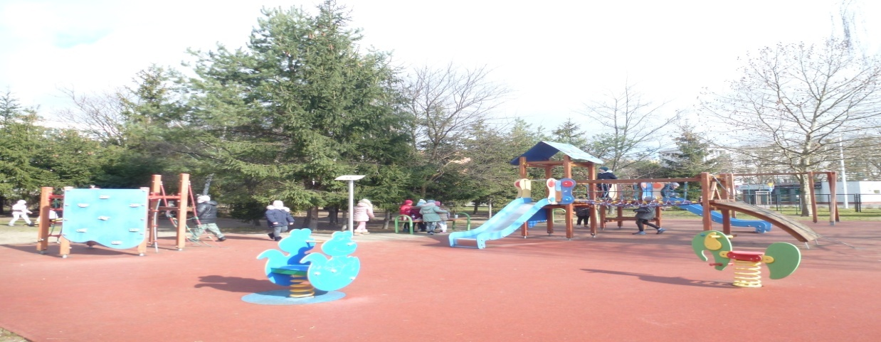

BAZA SZKOŁY:
przestronne, słoneczne sale zajęć,
biblioteka z czytelnią i salą multimedialną,
pracowania komputerowa,
sale sportowe,
sala gimnastyki korekcyjnej,
boisko oraz wydzielony plac zabaw dla dzieci ,
bieżnia i korty tenisowe,
siłownia na powietrzu,
miejsce zabaw dla uczniów klas I-III „Radosna szkoła”,
opieka świetlicowa z podziałem na grupy wiekowe,
własna stołówka.

Slide 6
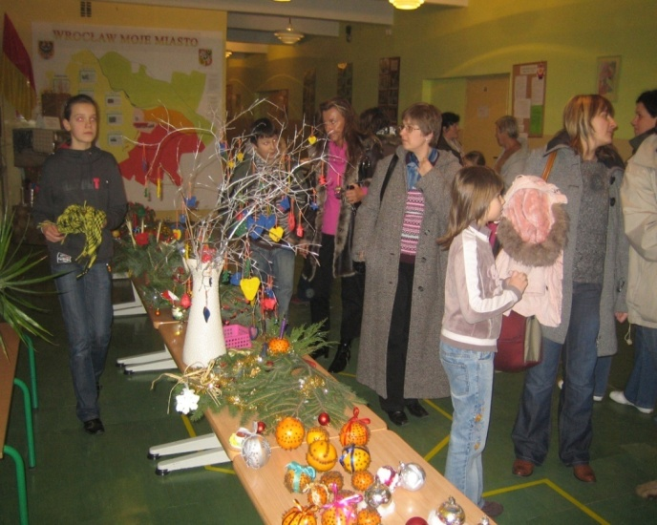
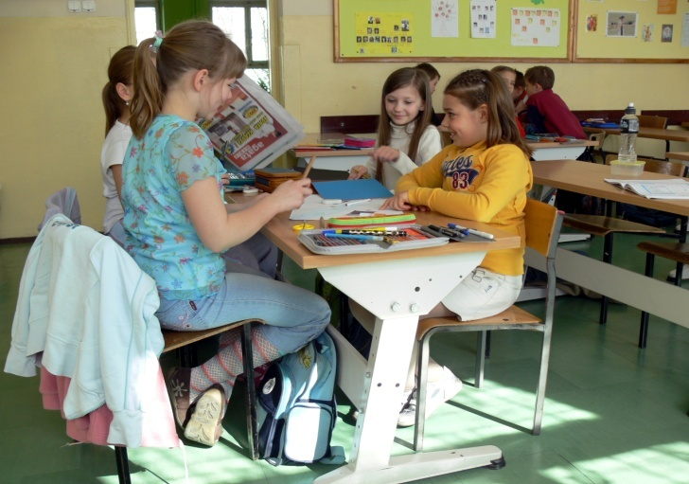
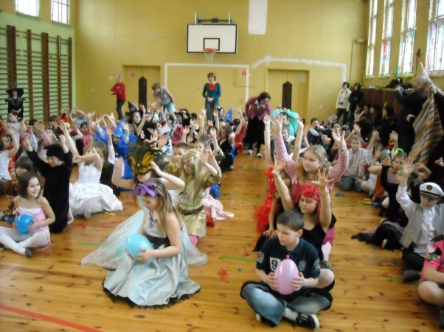
OFERTA DLA UCZNIA:
Nauka języka angielskiego od klasy pierwszej,
Nauka języka niemieckiego od klasy czwartej,
Szachy , kodowanie od klasy I,
Klasy sportowe,
Zajęcia z logopedą, pedagogiem, psychologiem,
biofeedback
Bogata oferta kół zainteresowań,
Gimnastyka korekcyjna,
Nauka pływania dla klas III,
Zajęcia metodą projektu,
Zajęcia sportowo- rekreacyjne ,
Smaczne i zdrowe obiady przygotowane na miejscu
w stołówce szkolnej .

Slide 7
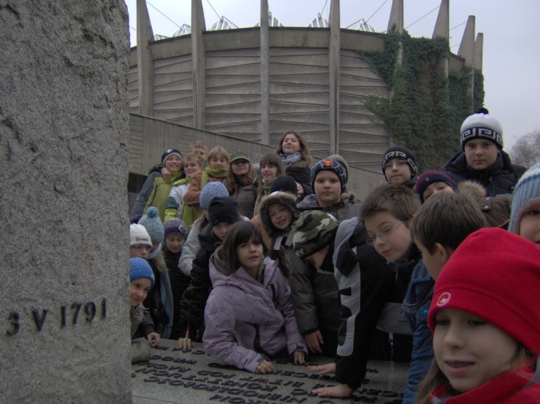
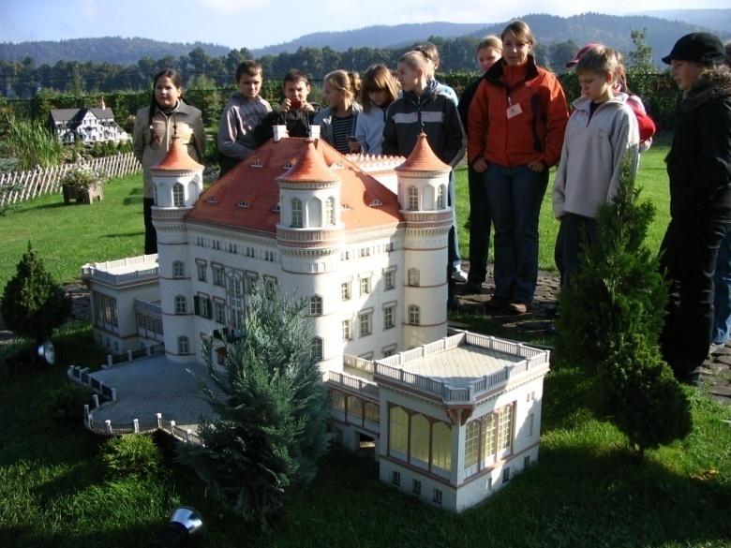
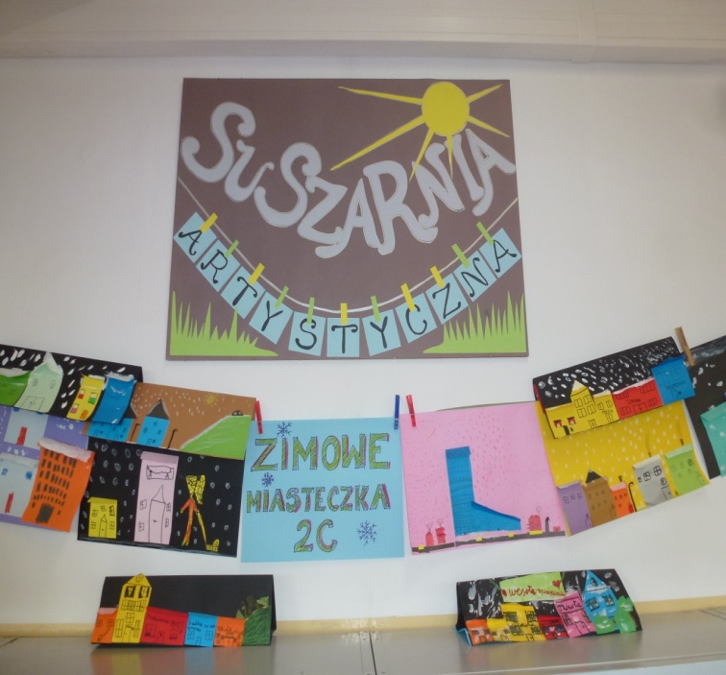
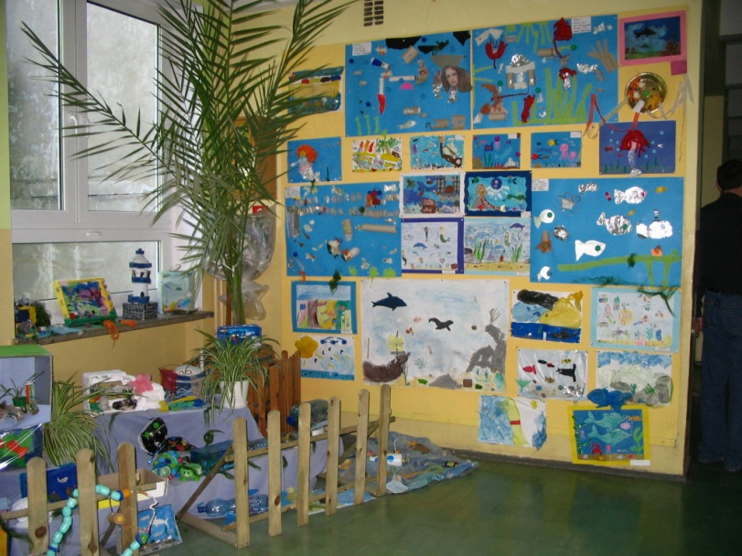

Slide 8
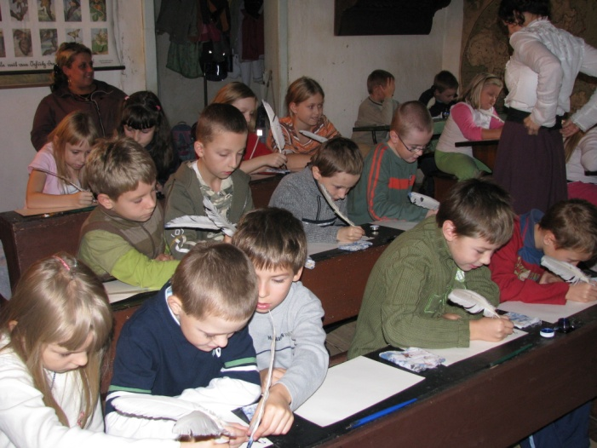
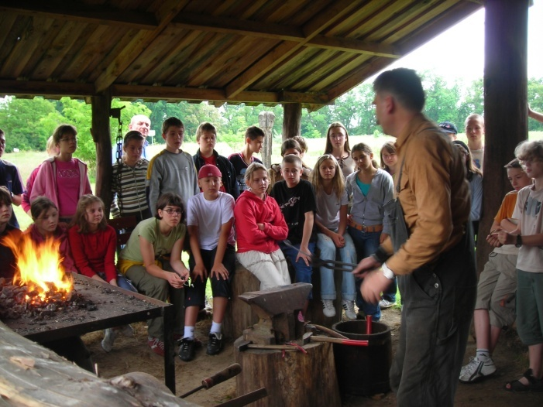
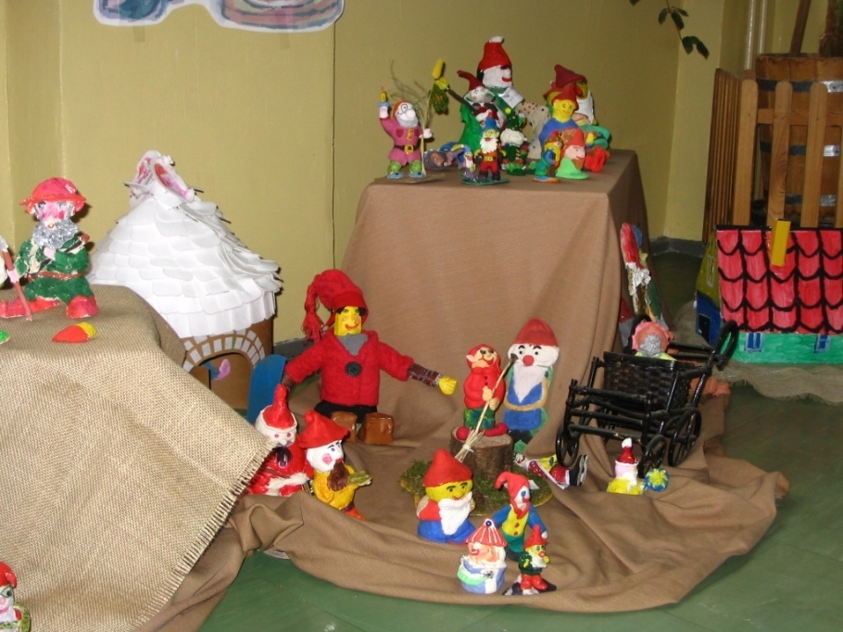
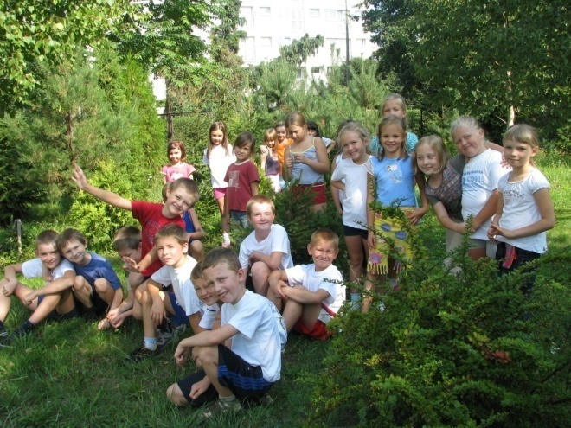

Slide 9
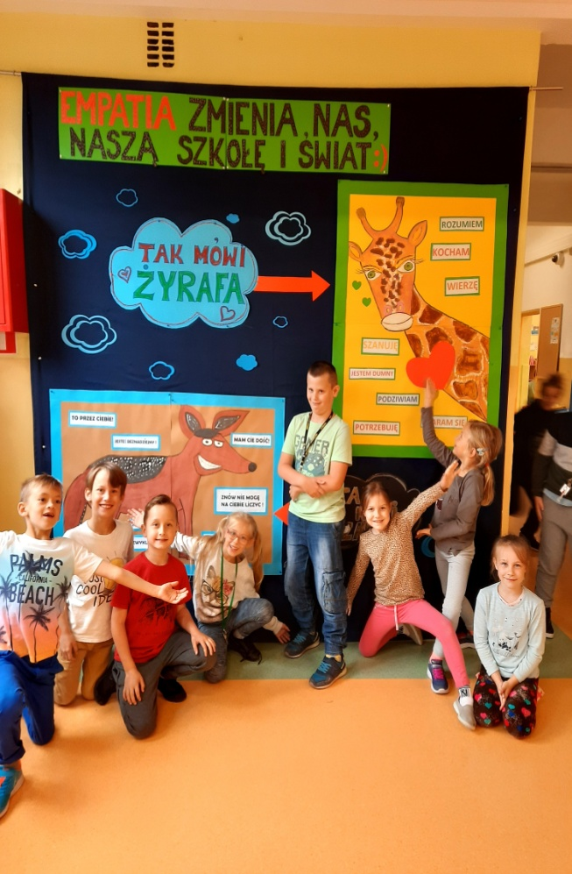
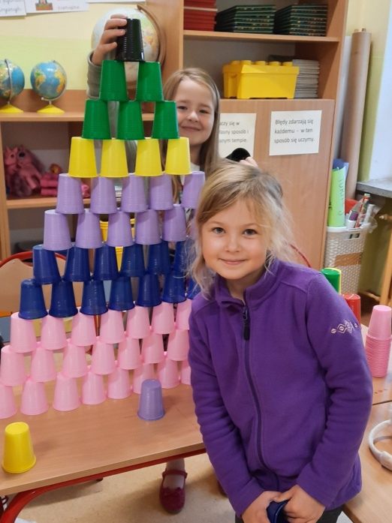
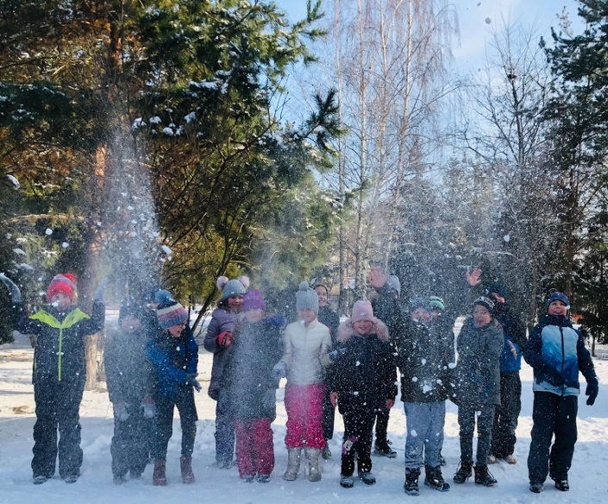
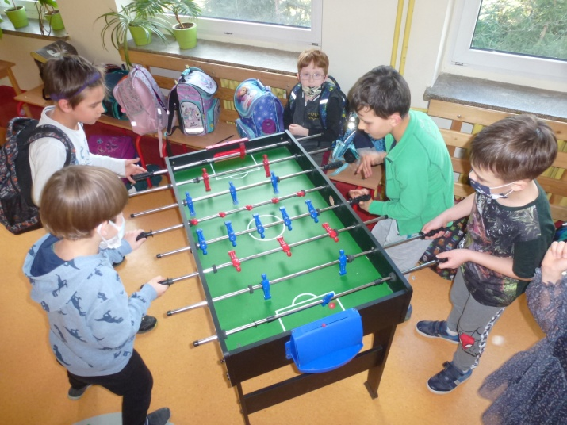
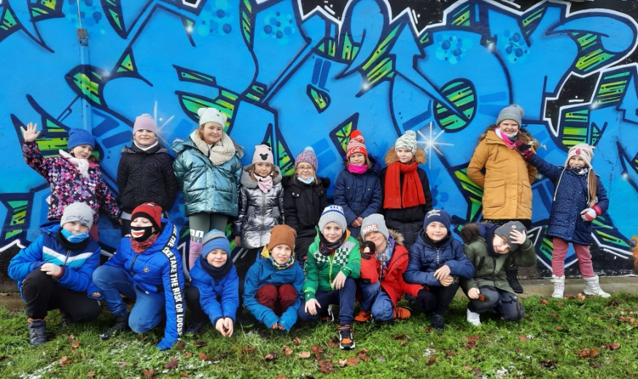

Slide 10
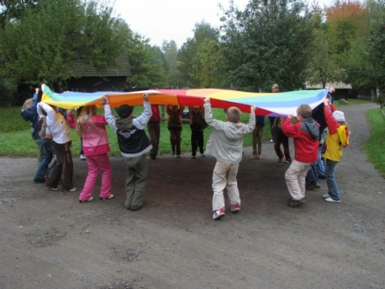
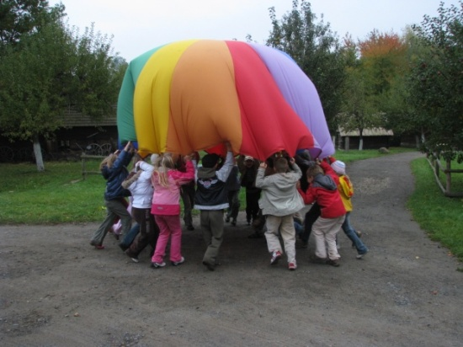
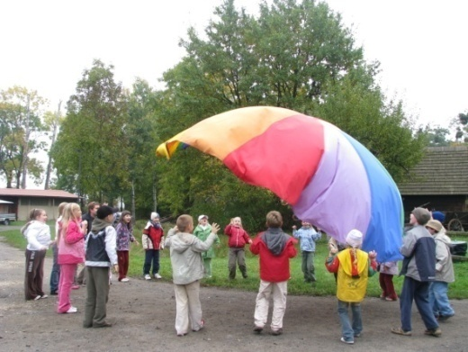
PEDAGOG I PSYCHOLOG
prowadzi rozmowy i warsztaty z uczniami,
współpracuje z instytucjami pozarządowymi w celu pozyskania
środków na rozwijanie uzdolnień dzieci , a także wspierających dzieci
w trudnej sytuacji materialnej,
współpracuje z Poradnią Psychologiczno-Pedagogiczną,
organizuje spotkania, warsztaty mające na celu wzmacnianie
poczucia własnej wartości oraz możliwości wykorzystywania
potencjału twórczego.

Slide 11
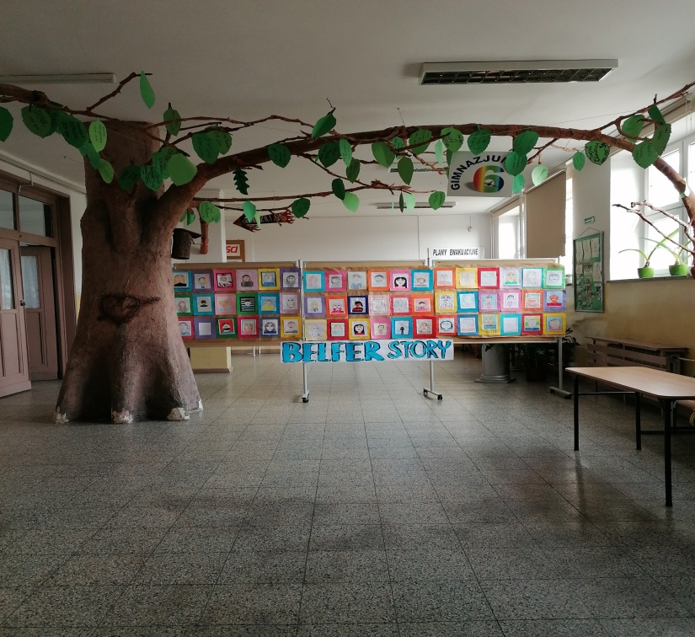
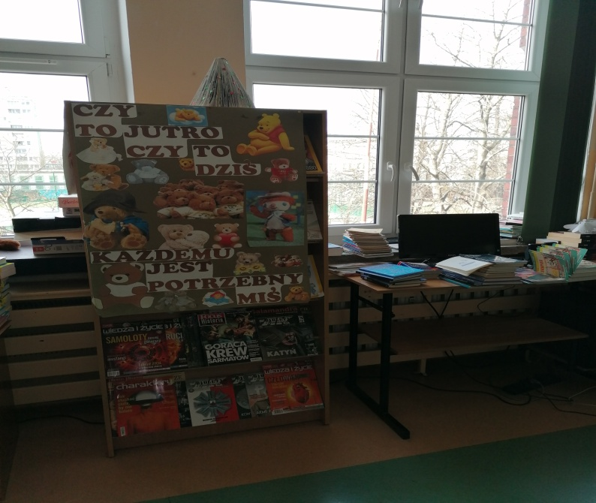
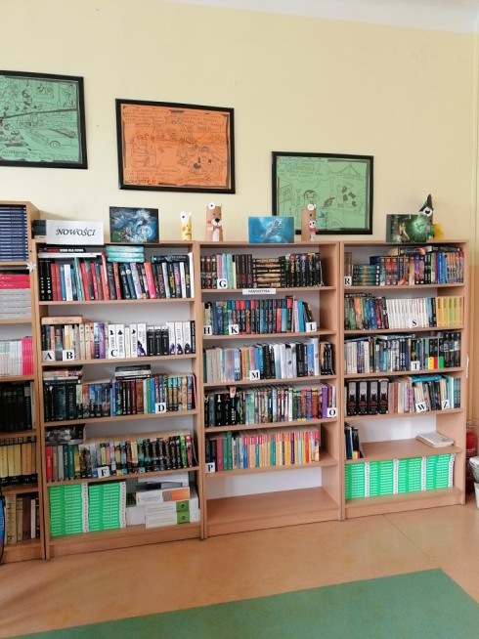
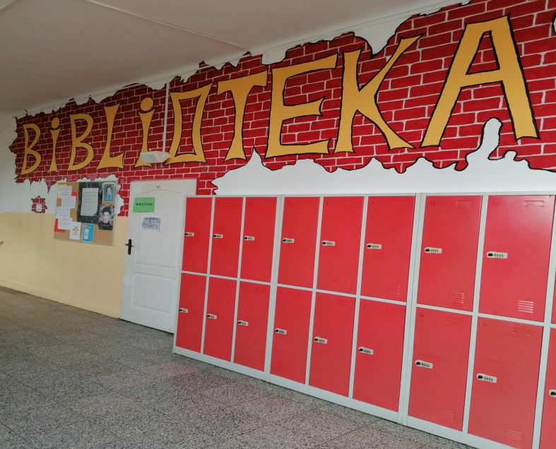

Slide 12
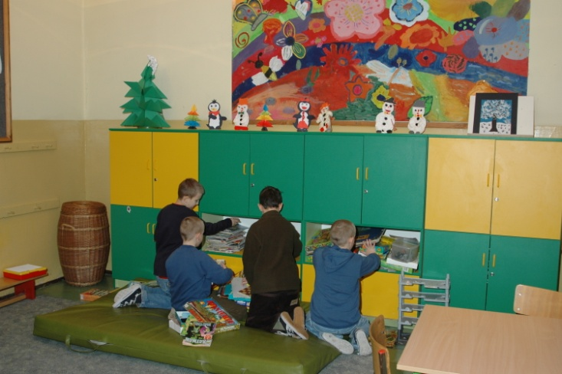
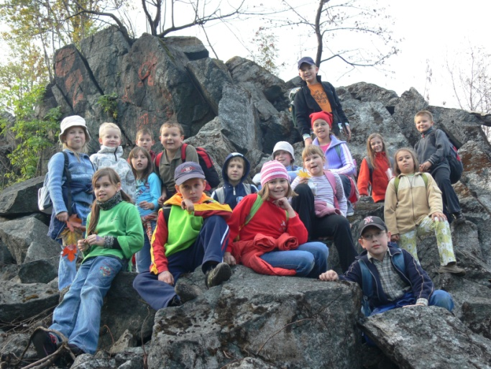
ŚWIETLICA SZKOLNA
Nauczyciele:
organizują konkursy , pokazy, przeglądy,
stwarzają okazje do integracji uczniów
i prezentowania swoich zainteresowań , hobby,
umiejętności,
organizują ciekawe wyjścia i wycieczki zgodnie
z zainteresowaniami uczniów,
stwarzają okazje do wyzwalania inicjatyw
uczniowskich- organizacja akcji charytatywnych,
realizują projekty ,
współpracują z instytucjami pozaszkolnymi.

Slide 13
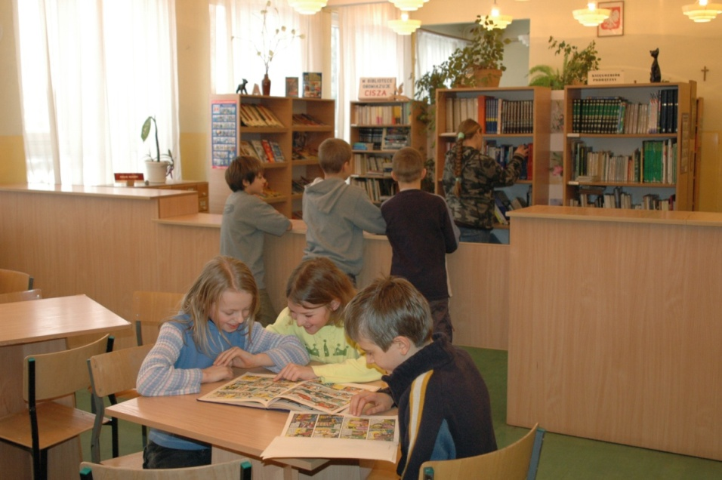
BIBLIOTEKA,
CENTRUM INFORMACJI
MULTIMEDIALNEJ
zawiera bogaty księgozbiór dedykowany uczniom,
rodzicom, nauczycielom,
księgozbiór wzbogacany jest zgodnie z
oczekiwaniami i zainteresowaniami uczniów,
zachęca zainteresowanych uczniów do pracy na
rzecz biblioteki,
umożliwia uczniowi przygotowywanie się do zajęć,
konkursów, prezentacji,
daje możliwości korzystania z technologii
informacyjnych.

Slide 14
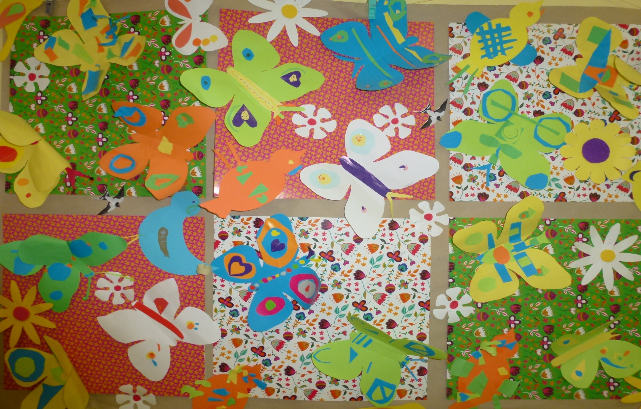

Slide 15

„ Naszym celem nadal jest to, żeby nasza szkoła była najlepsza…
Żeby była to szkoła, w której nie ma porażek
i którą wszyscy uczniowie kończą,
wiedząc, jaki mają talent, jakie zdolności
i jaki typ inteligencji,
dzięki którym mogą stać się kimkolwiek zechcą.”
M. Alexander

